Slide 1
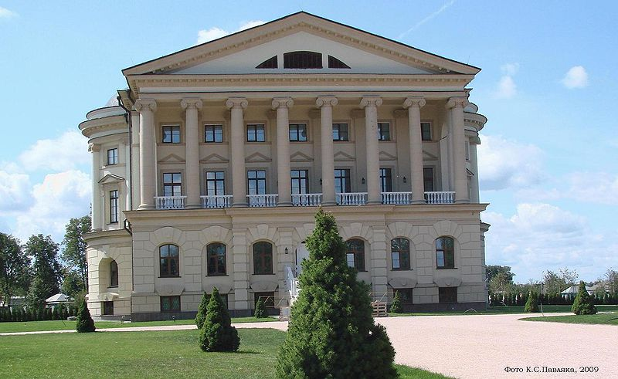
Палац Розумовського (Батурин)
Підготувала учениця I курсу фізико-математичного класу Кучерявець Ірина

Slide 2
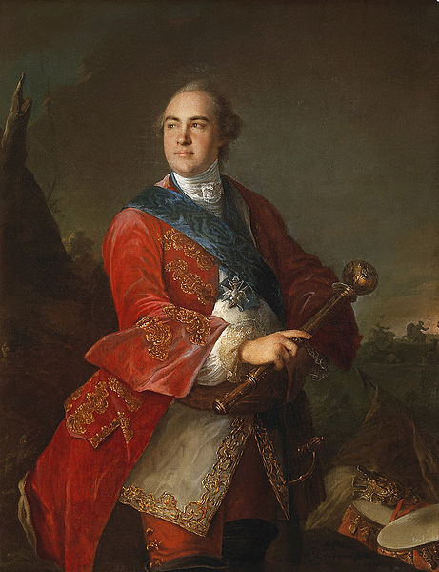
У 1750 році місто Батурин граф Кирило Розумовський отримав у подарунок від імперартиці Єлизавети Петрівни. Граф навідався сюди після отримання титулу гетьмана. За задумом, Батурин ставав столичним містечком з власним університетом (не здійснено)
К. Розумовський

Slide 3
Ансамбль складався з палацу, двох флігелів та парку пейзажного типу. Палац будували у 1799—1803 рр. Ця триповерхова будівля - рідкісний в Україні зразок палладіанства, адже Камерон був палким прихильником творчості Андреа Палладіо. В ансамблі палацу Розумовського архітектор виявив здібності талановитого інтерпретатора палладіанства як течії в архітектурі.
Палацово-парковий ансамбль гетьмана Розумовського в Батурині (2011)
Палац триповерховий. Один фасад прикрашено лоджією, другий-балконом. Бічні фасади мають напівротонди, що значно збагатили силуети палацу. В інтер'єри напівротонди відкриваються овальними залами. Відновлені наново і зруйновані колись флігелі парадного двору, адже зберігли креслення ансамблю.
За смертю графа будівництво припинили. Російська імперія майже постійно воювала чи захищала те, що встигла захопити. Дивний палац у провінції мало кого цікавив. І його отримали вояки імперії. Перебування в руках військових не сприяло збереженню покинутого палацу. Є відомості, що іноді будівлю використовували ян мішень для пострілів. На початку 20 століття палац стояв руїною.

Slide 4
Син Кирила, Андрій Розумовський, обрав собі за місце жительства Відень. Він ніколи не цікавився місцевими краєвидами. Замість нього тут залишався його управитель, який більше цікавився теж не краєвидами, а матеріальними цінностями, що належали його господарю. За однією з версій, саме він підпалив палац, щоб сховати сліди своїх крадіжок.
У 1908 р. на XIV Всеросійському Археологічному з'їзді в Чернігові було порушено питання про подальшу долю палацу. З 1911 р. ним опікувалось «Товариство захисту і збереження в Росії пам'яток мистецтва і старовини», на замовлення якого петербурзький архітектор Олександр Білогруд зробив обміри і численні фотографії палацу і також опрацював проект його відбудови.

